Slide 1
MENDELEY
Professor: Dr. Antônio Carlos Shimano
PAE: Msa. Joelma de Oliveira Cruz

Slide 2
Referencias bibliográficas

Slide 3
Mendeley
Software gratuito que envolveu o trabalho de várias universidades.
Gerenciador de referências
Rede social acadêmica
Ler e anotar artigos

Slide 4
Mendeley
WEB: Gerenciar artigos científicos online, descobrir tendências de investigação e para ligar-se a outros investigadores na sua área de interesse.
DESKTOP: é um software gratuito para gerenciar, compartilhar, ler, anotar e editar artigos científicos.
www.mendeley.com

Slide 5
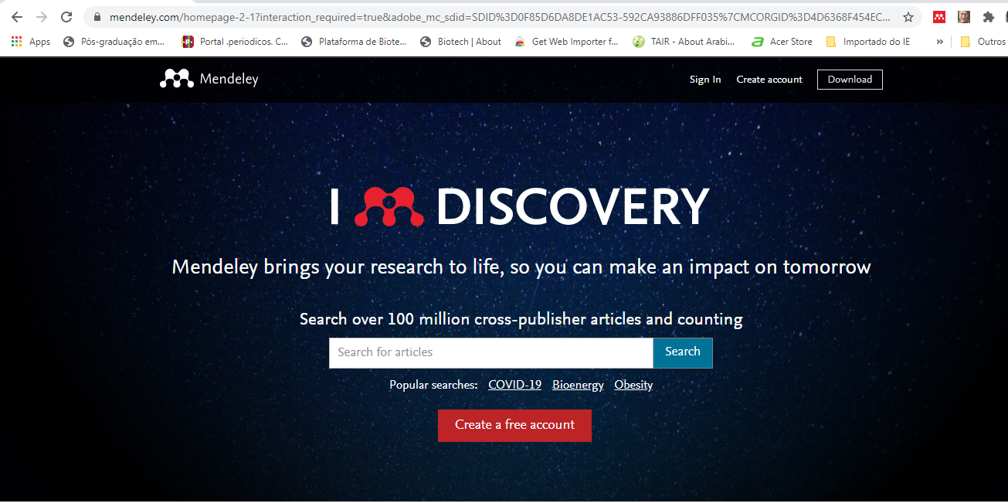
Mendeley Web: página inicial
Fazer login
Criar conta
Notes:
Lembrando que é possível fazer o dowload e utilizar o software mesmo sem está logado, porém não é possível criar a nuvem e nem ter uma conexão entre web e desctop porque o logaritmo não vai saber o que você tá fazendo.

Slide 6
Mendeley Web: login

Slide 7
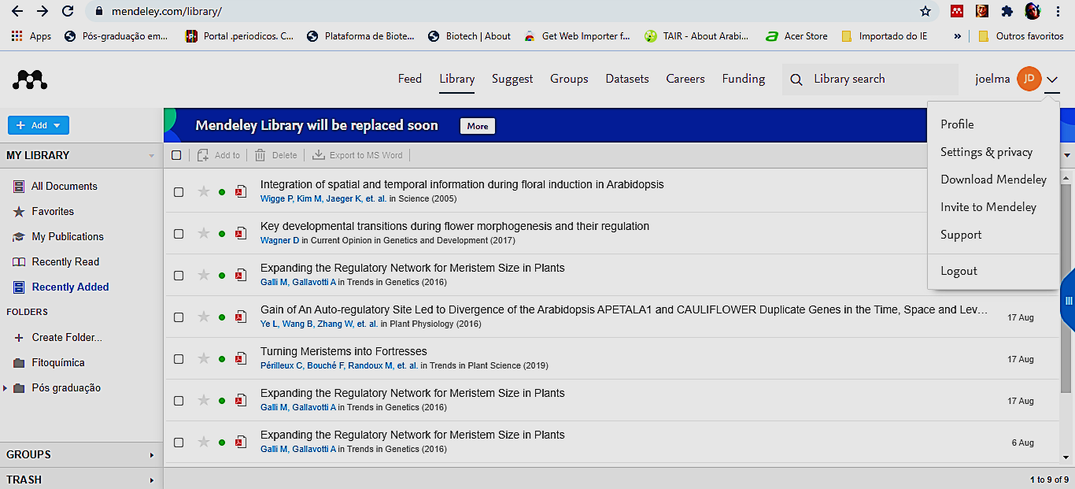
Mendeley Web: library
Visualizar todos os documentos
Organizar a biblioteca

Slide 8
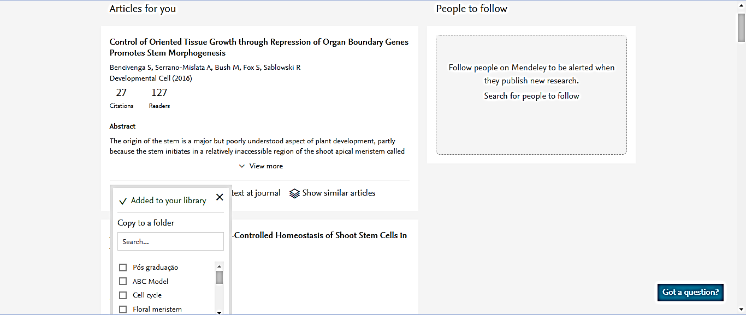
Mendeley Web: suggest

Slide 9
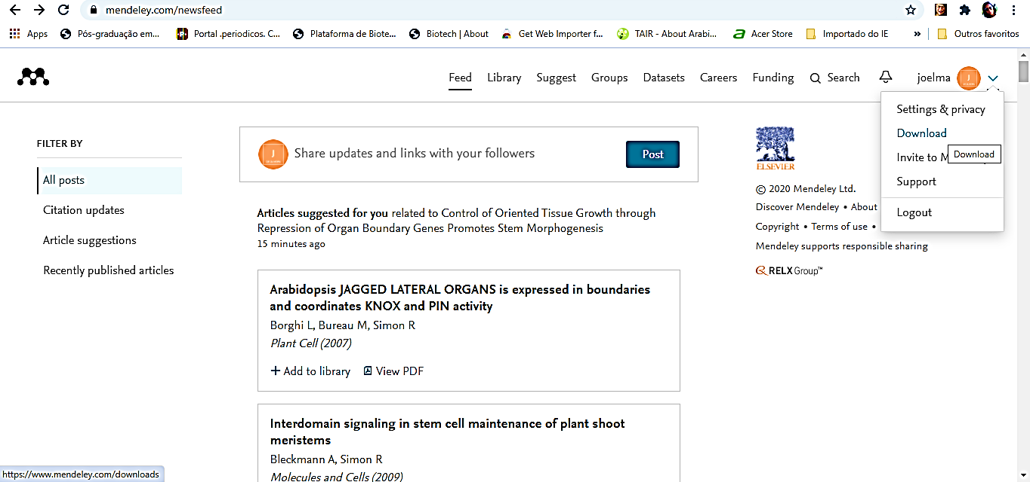
Mendeley Web

Slide 10
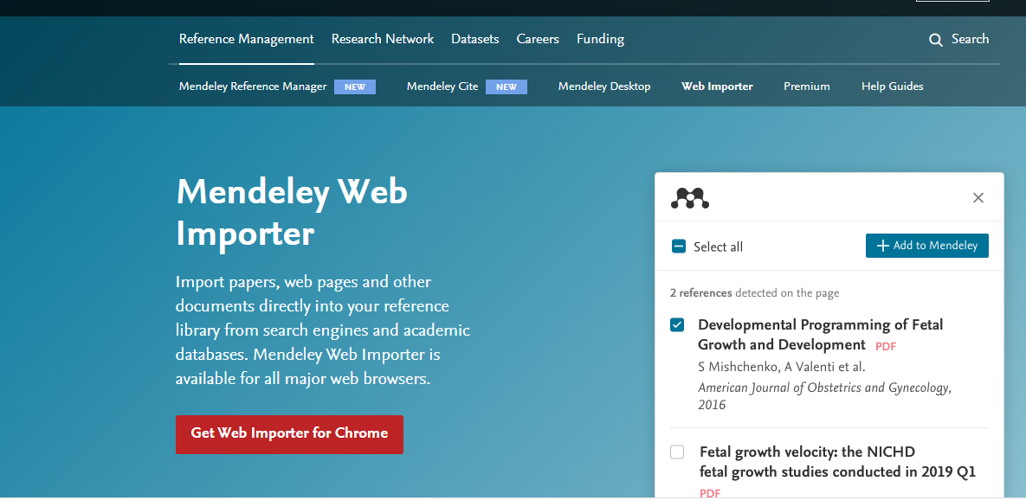
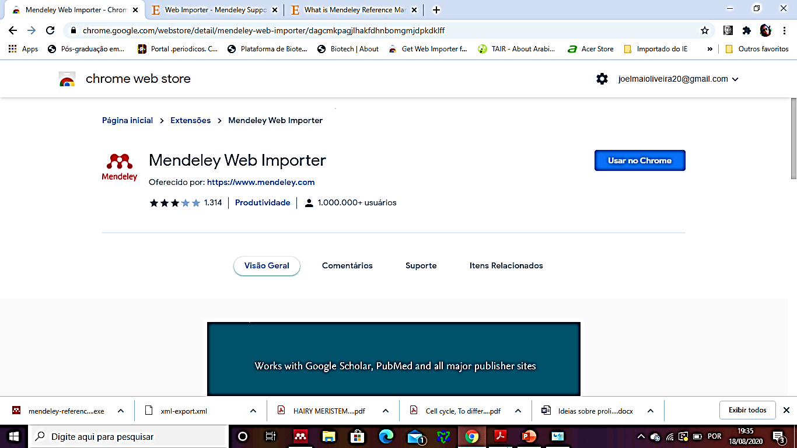
Mendeley Web web importer

Slide 11
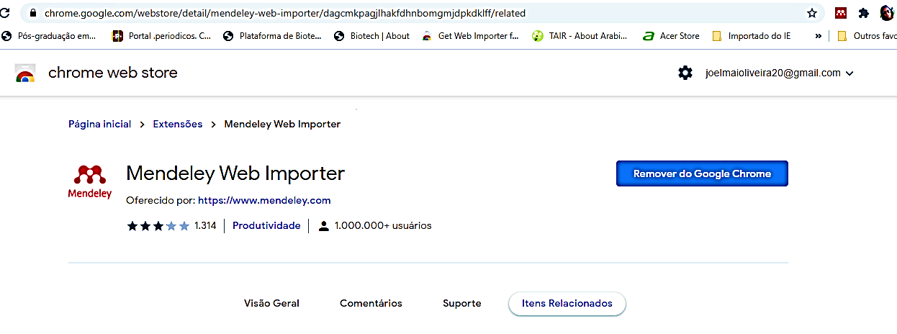
Mendeley Web: web importer

Slide 12
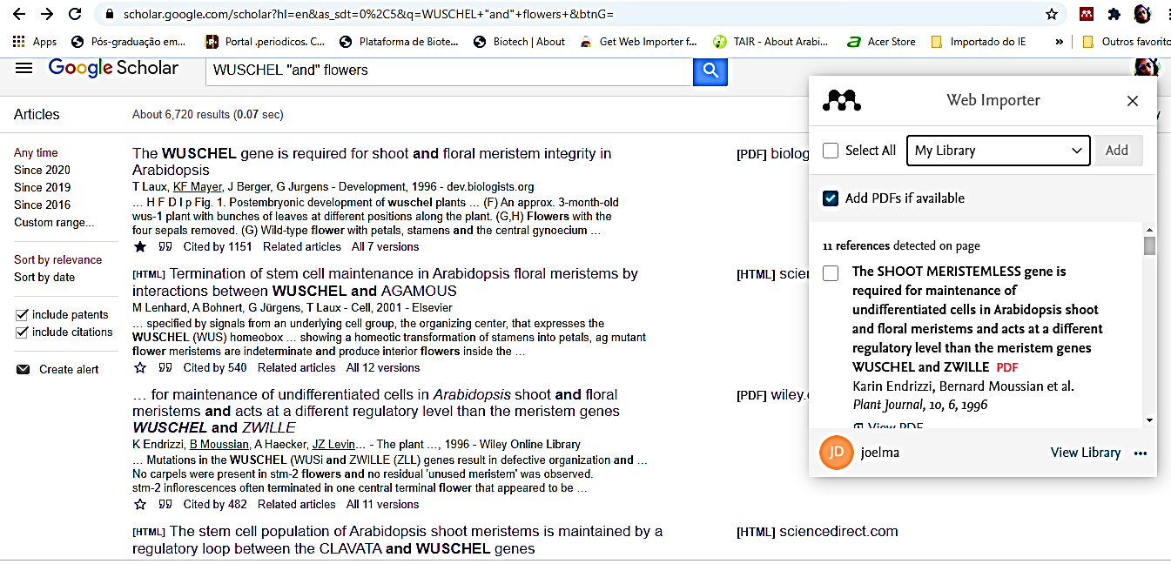
Mendeley Web: web importer
Notes:
Salva o conteúdo on-line diretamente para sua conta Mendeley utilizando o importador web. Os usuários do Google Chrome podem instalar o plugin no
navegador. Usuários de outros navegadores podem usar o importador "bookmarklet", que é adicionado ao menu Favoritos ou Bookmarks.

Slide 13
Mendeley desktop

Slide 14
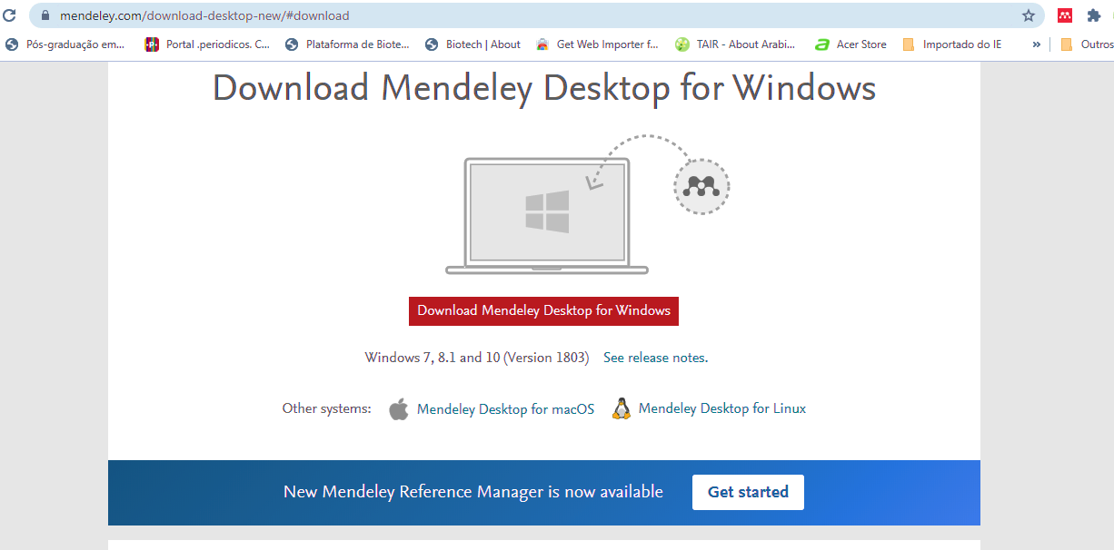
Mendeley desktop

Slide 15
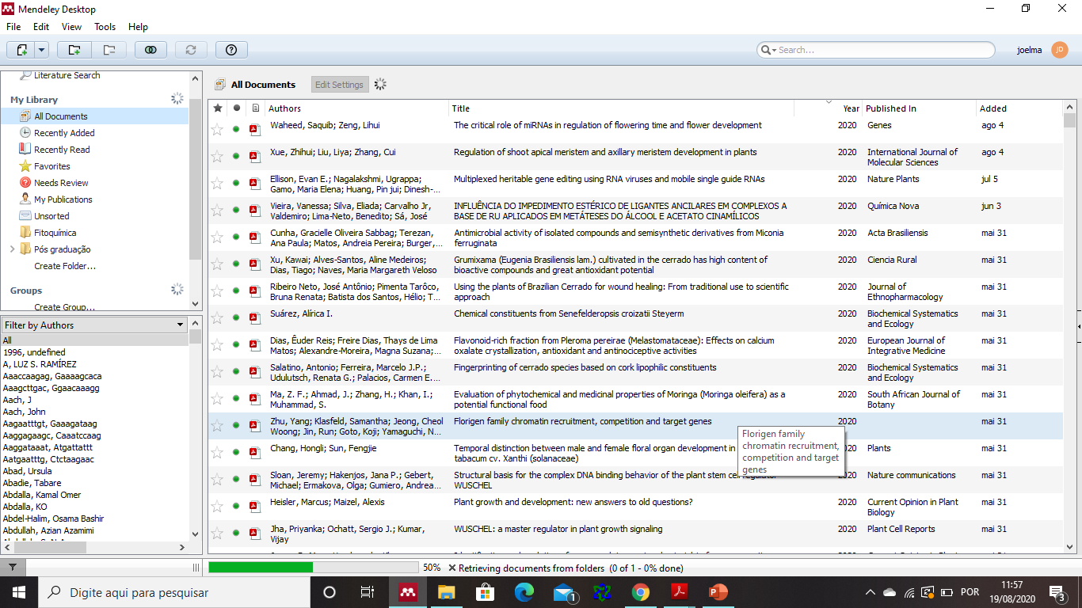
Mendeley desktop: meu Mendeley

Slide 16
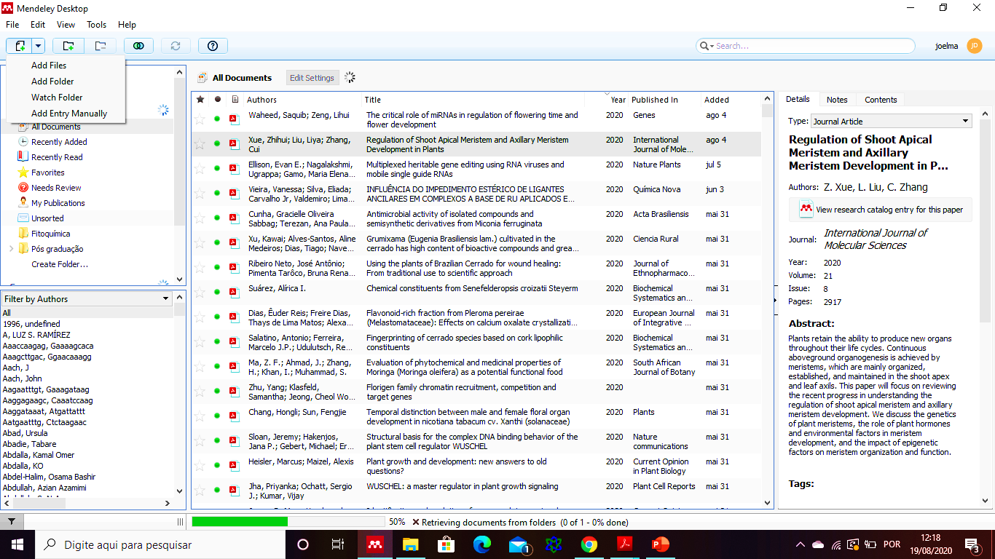
Mendeley desktop: inserir arquivo

Slide 17
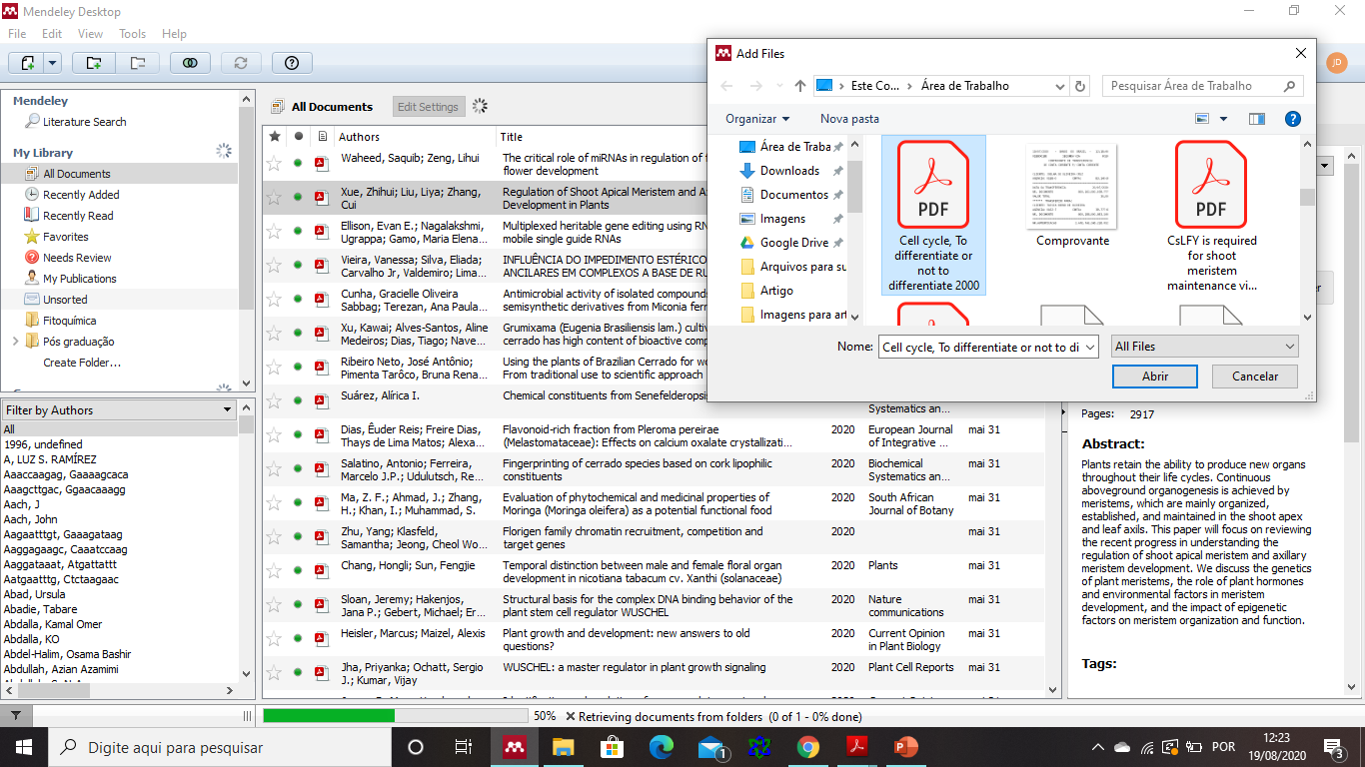
Mendeley desktop: inserir arquivo

Slide 18
Mendeley desktop: arquivo inserido
O arquivo foi adicionado ao Mendeley, porém não em uma pasta específica.
Para escolher a pasta, basta está dentro dela quando fizer o comando para inserir.

Slide 19
Mendeley desktop: inserir arquivos de uma pasta

Slide 20
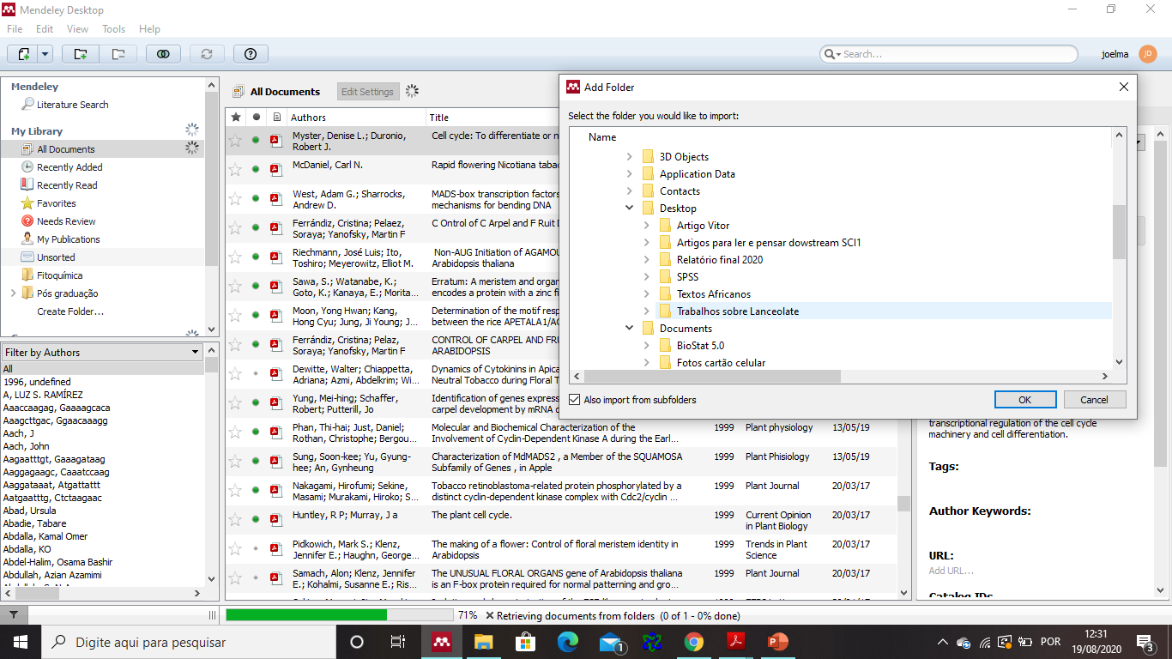
Mendeley desktop: inserir arquivos de uma pasta

Slide 21
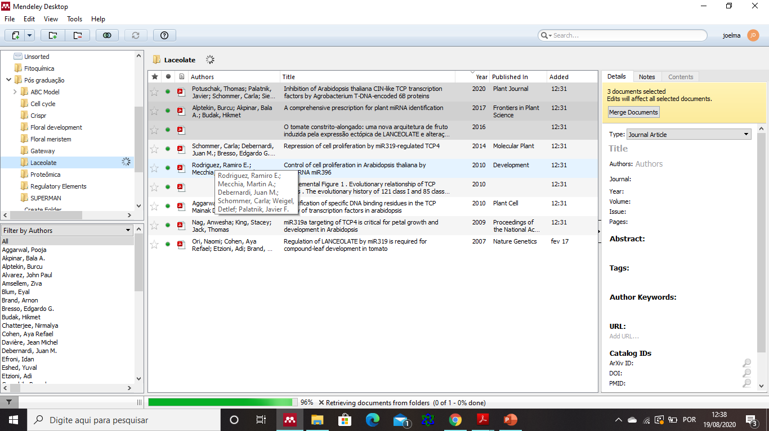
Mendeley desktop: inserir arquivos de uma pasta

Slide 22
Mendeley desktop: monitorar uma pasta

Slide 23
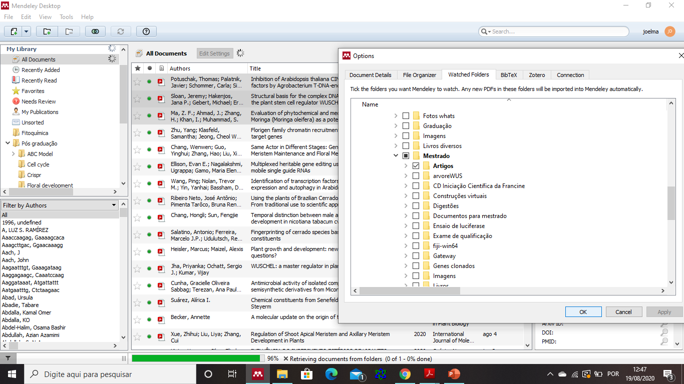
Mendeley desktop: monitorando pasta
Notes:
Um problema: baixar o mesmo artigo várias vezes. E como vou colocando todos n mesma pasta e ela é constantemente monitorada, todos eles virão para o Mendeley

Slide 24
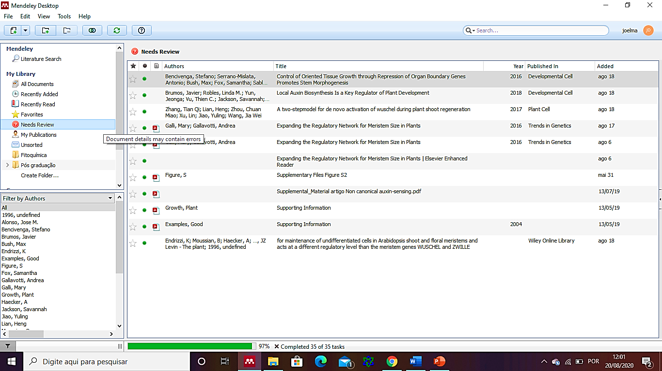
Mendeley desktop: Checando informações

Slide 25
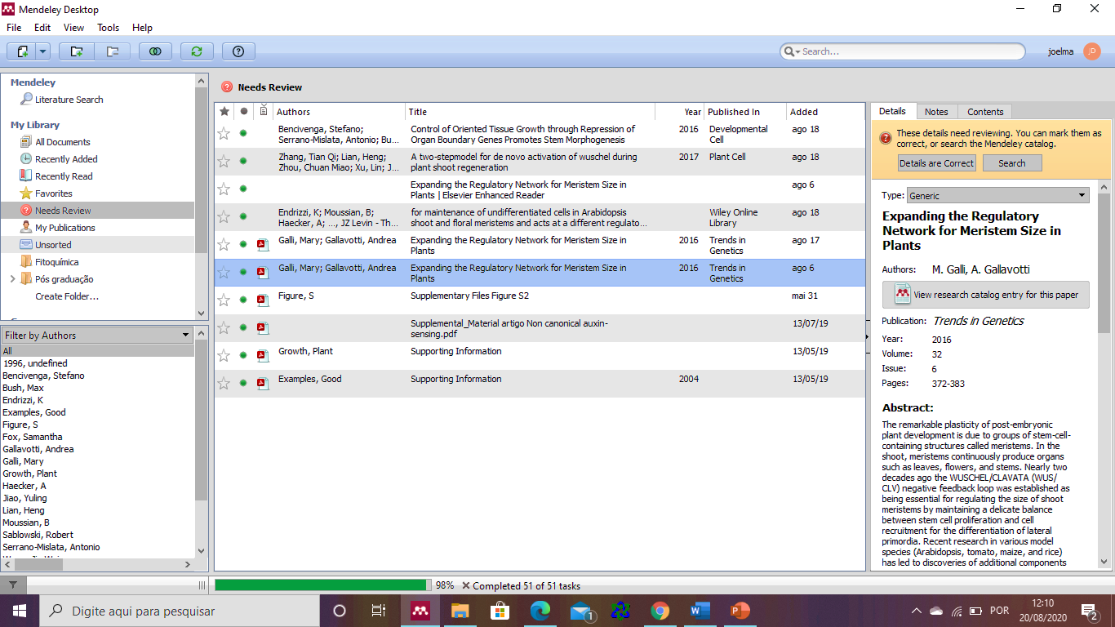
Mendeley desktop: Checando informações

Slide 26
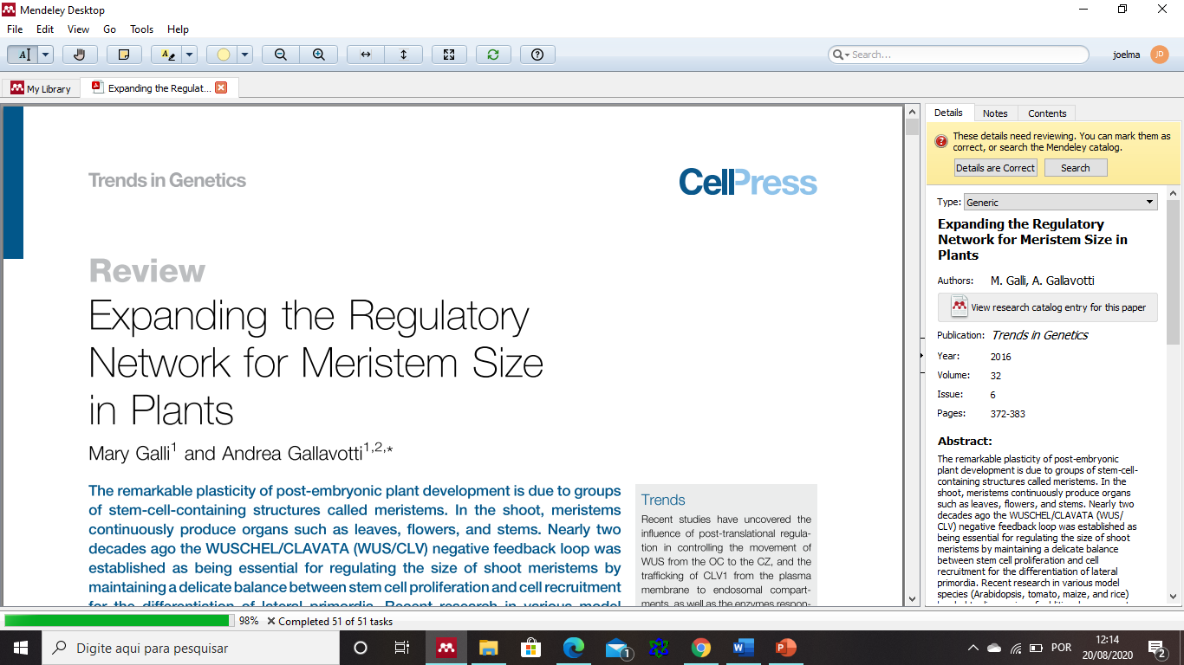
Mendeley desktop: Checando informações

Slide 27
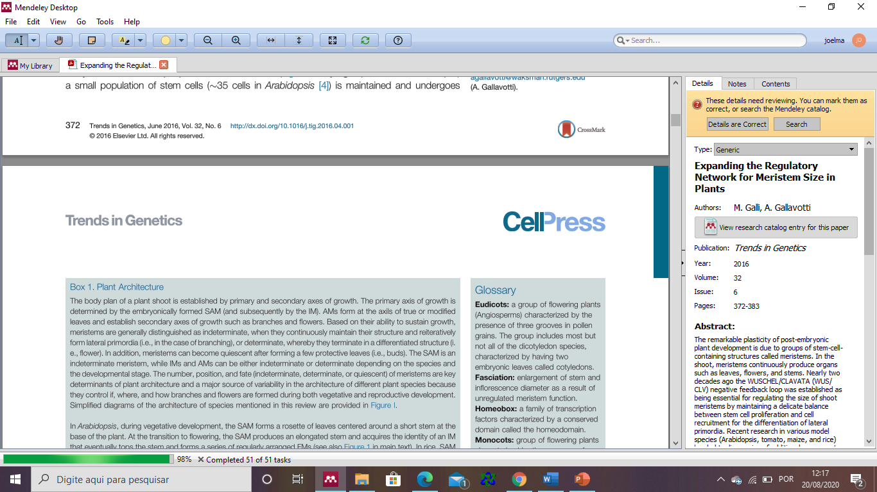
Mendeley desktop: Checando informações

Slide 28
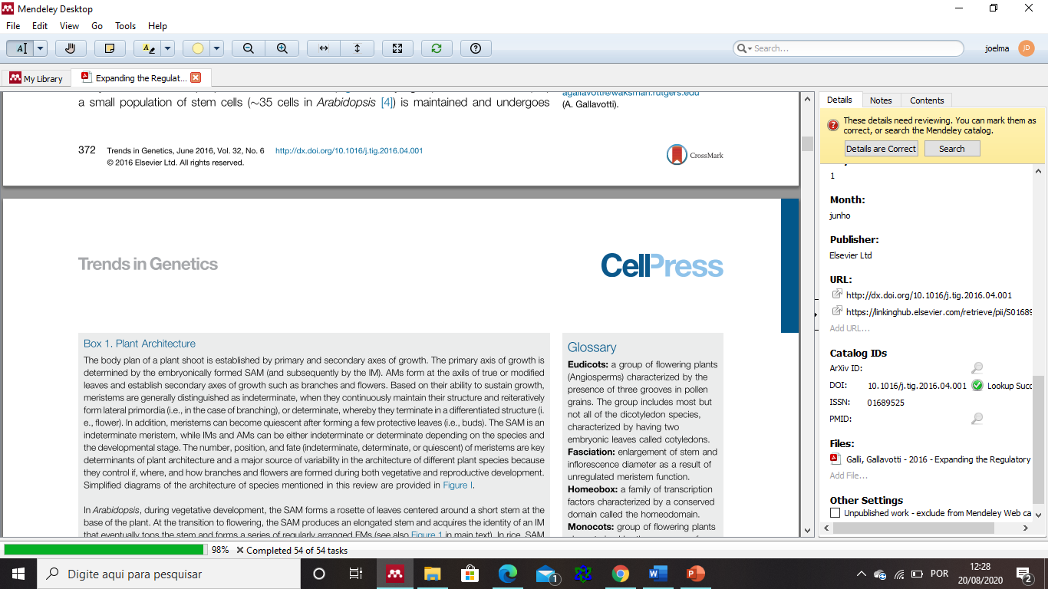
Mendeley desktop: Checando informações

Slide 29
Mendeley desktop: duplicações

Slide 30
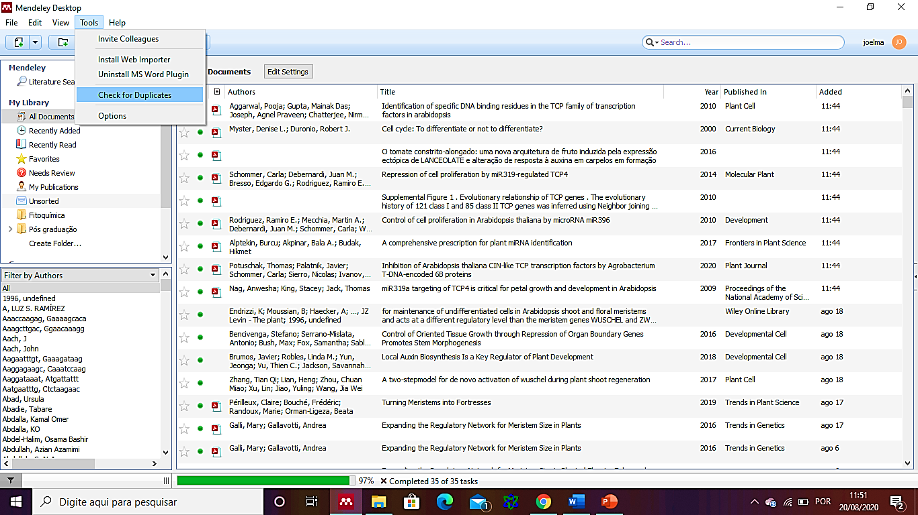
Mendeley desktop: checando duplicações

Slide 31
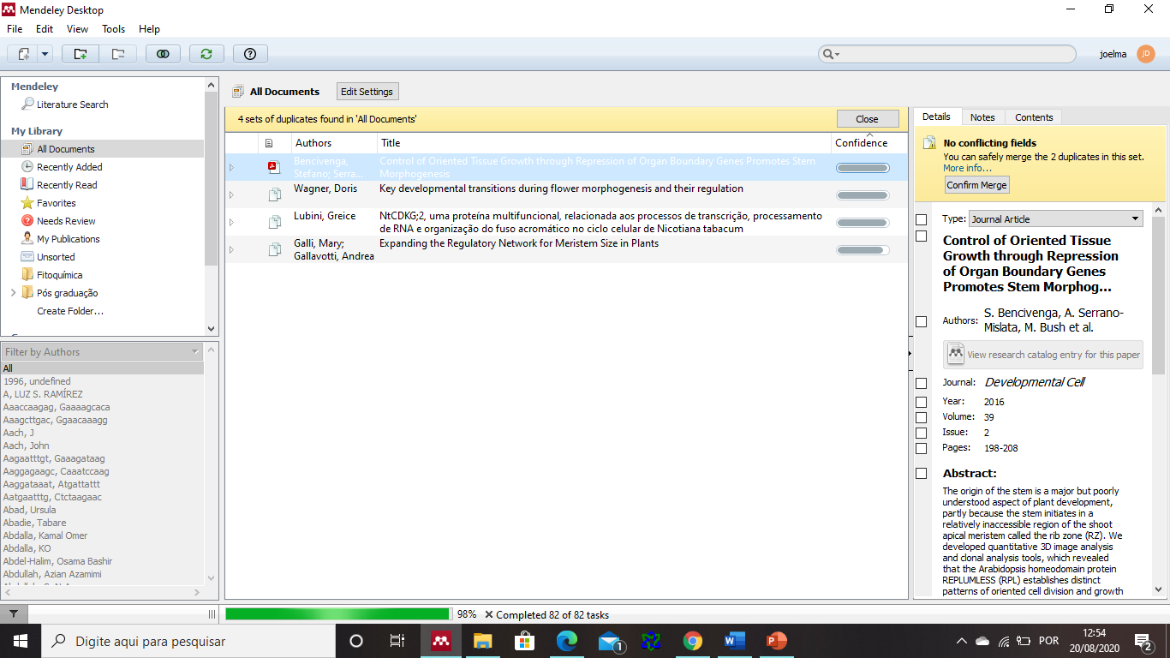
Mendeley desktop: checando duplicações

Slide 32
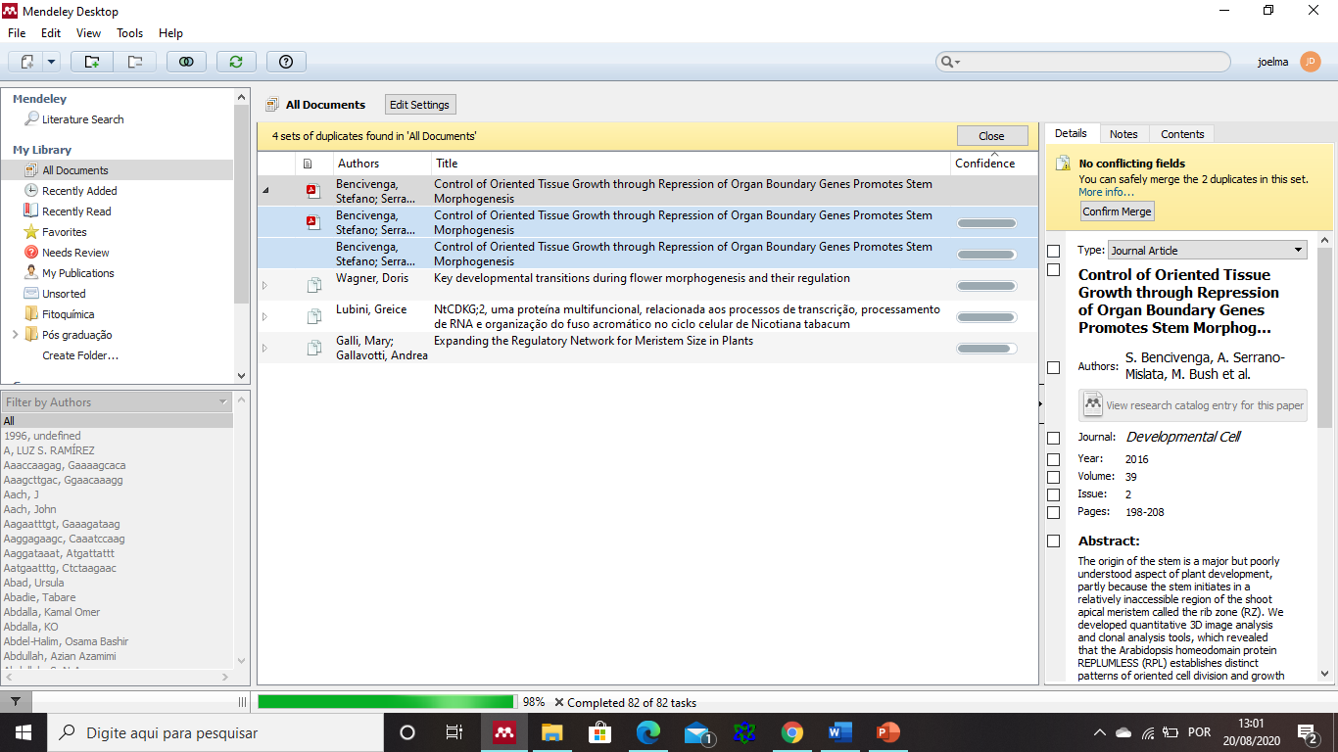
Mendeley desktop: checando duplicações

Slide 33
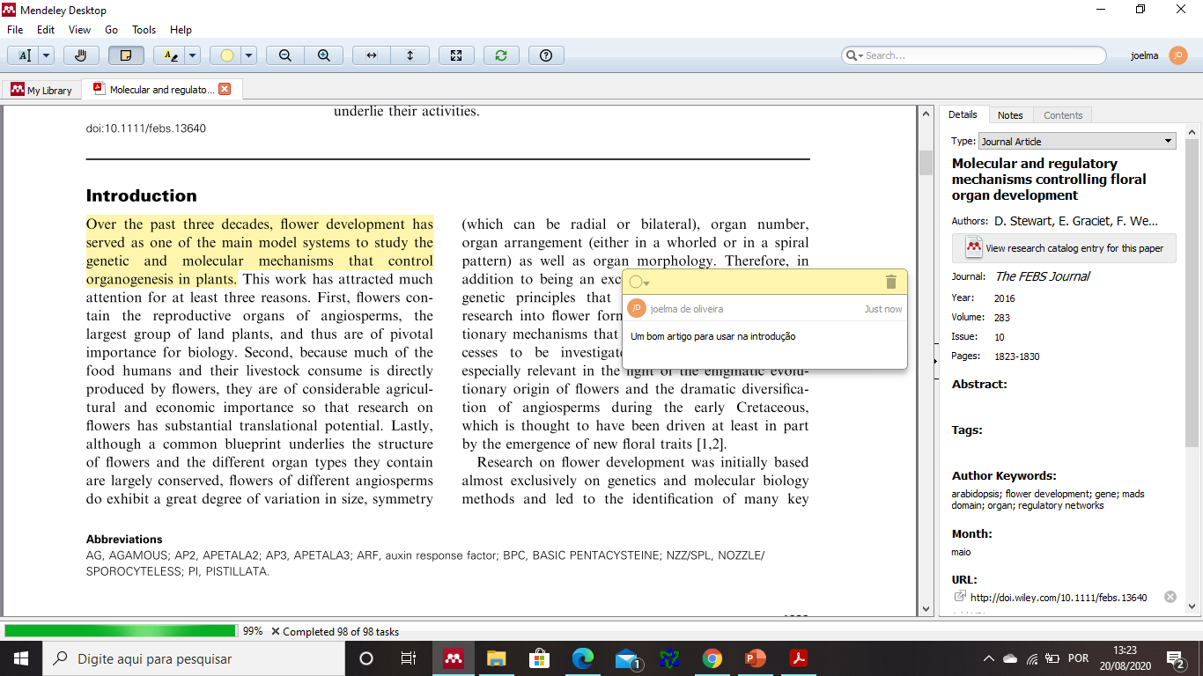
Mendeley desktop: lendo e anotando artigos

Slide 34
Mendeley citation plugin
É um plugin gratuito: Microsoft Word (Windows, Mac) ou LibreOffice;
Inserir rapidamente e facilmente citações;
Vários estilos de citações para referenciar os documentos de sua biblioteca Mendeley;
Gera bibliografia automaticamente, utilizando todos os documentos citado no trabalho;
Possui extensa biblioteca de estilos de citação, podendo facilmente remodelar todas as citações em um trabalho com apenas alguns cliques.
Notes:
Permite inserir rapidamente e facilmente estilo de citações para referenciar os documentos de sua biblioteca Mendeley

Slide 35
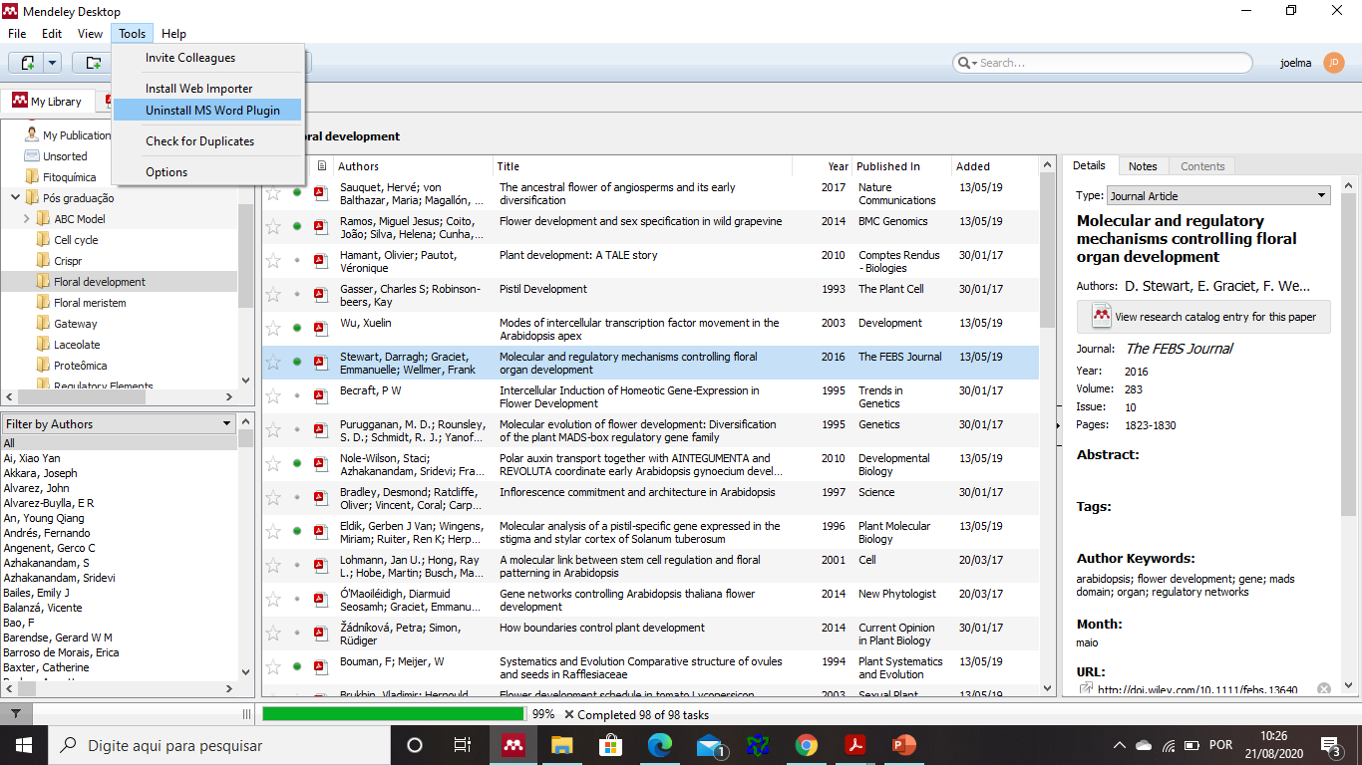
Mendeley desktop: MS Word plugin
O Word deve está fechado

Slide 36
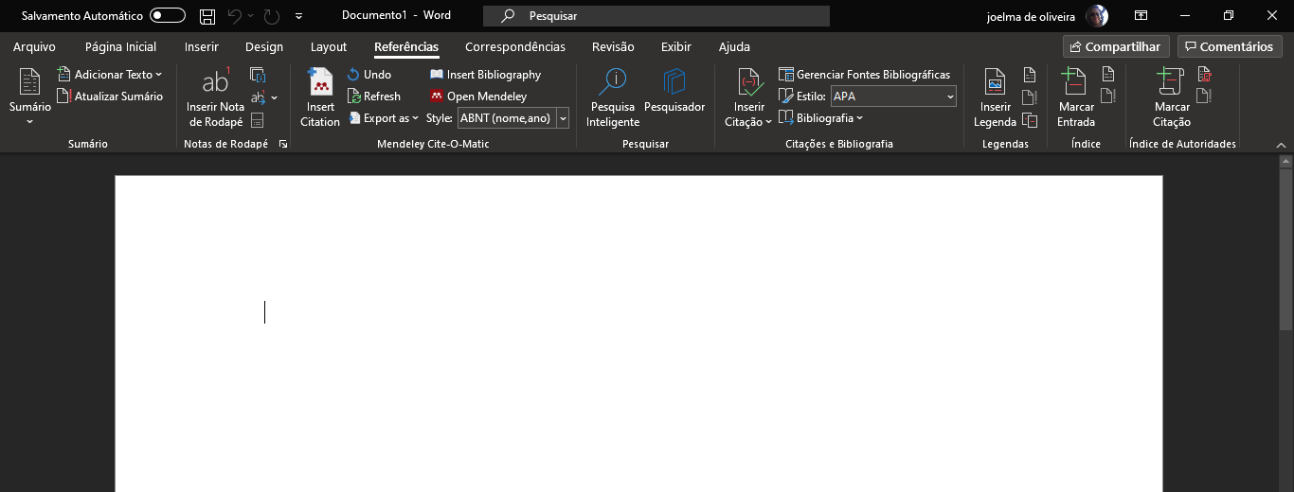
Mendeley desktop: MS Word plugin
Notes:
Após instalado, vocês vão abrir o editor de texto que vocês usam. O eu é o word.

Slide 37
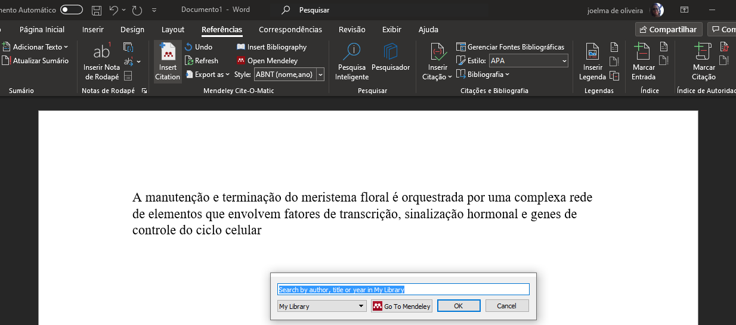
MS Word plugin: inserindo citação
O Mendeley desktop deve está aberto

Slide 38
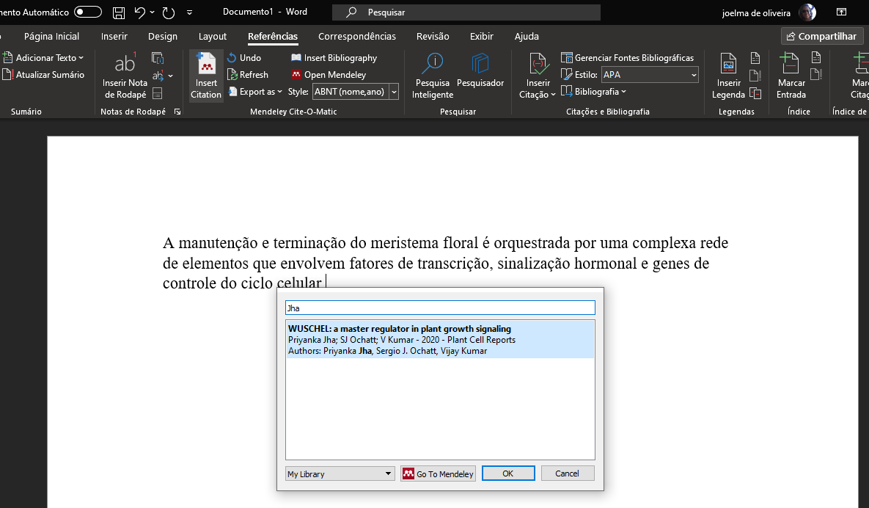
MS Word plugin: inserindo citação

Slide 39
MS Word plugin: inserindo citação
Citação na norma da ABNT

Slide 40
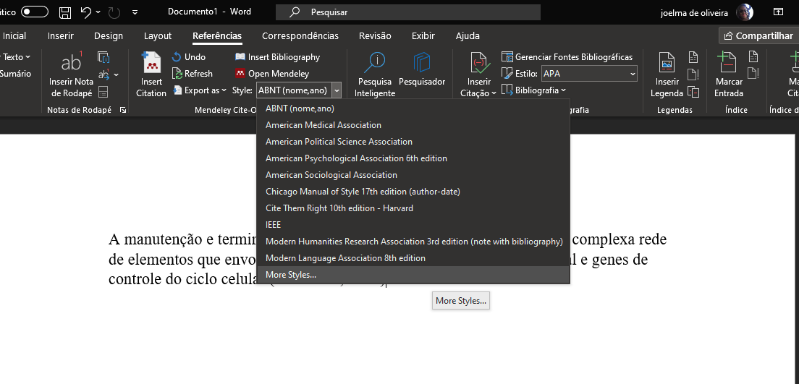
MS Word plugin: escolhendo estilos de citação

Slide 41
MS Word plugin: escolhendo estilos de citação

Slide 42
MS Word plugin: escolhendo estilos de citação

Slide 43
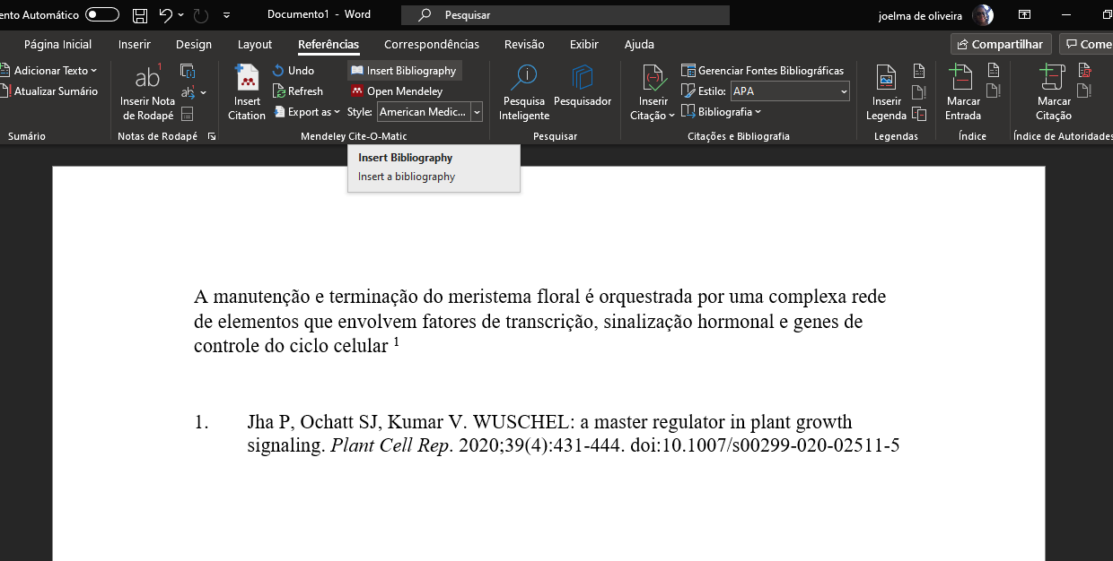
MS Word plugin: escolhendo estilos de citação

Slide 44
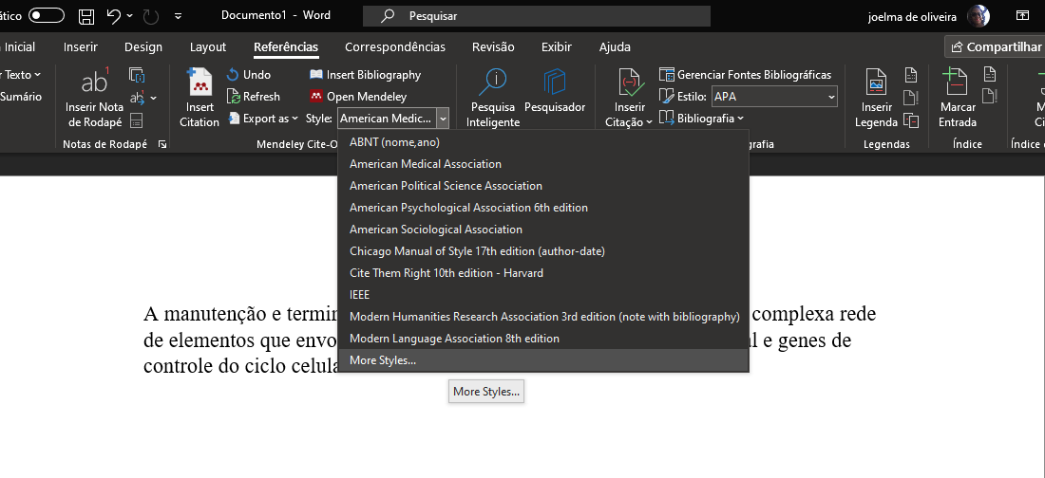
MS Word plugin: escolhendo estilos de citação

Slide 45
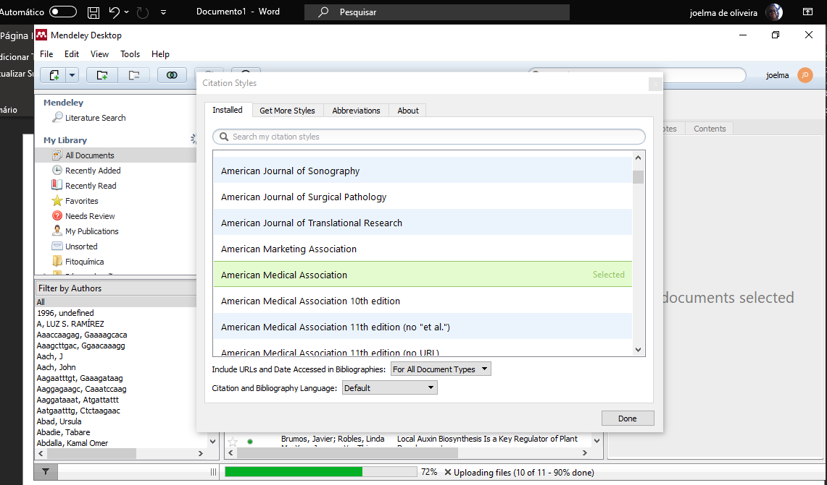
MS Word plugin: escolhendo estilos de citação

Slide 46
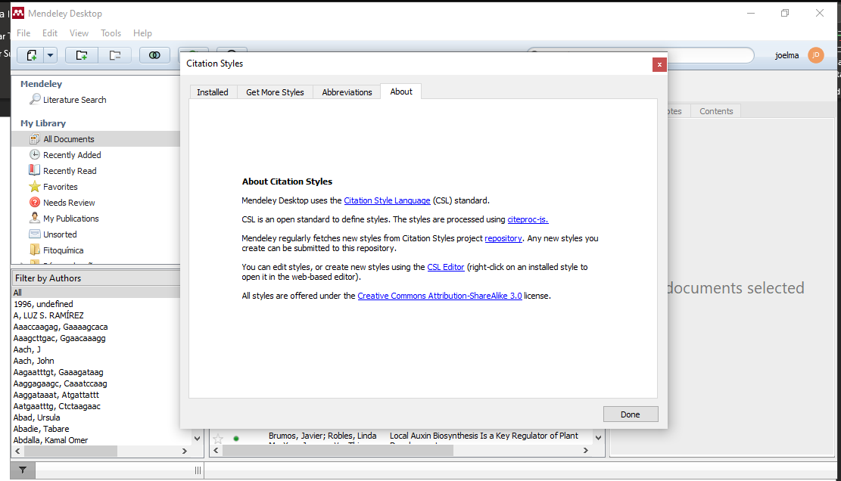
MS Word plugin: escolhendo estilos de citação

Slide 47
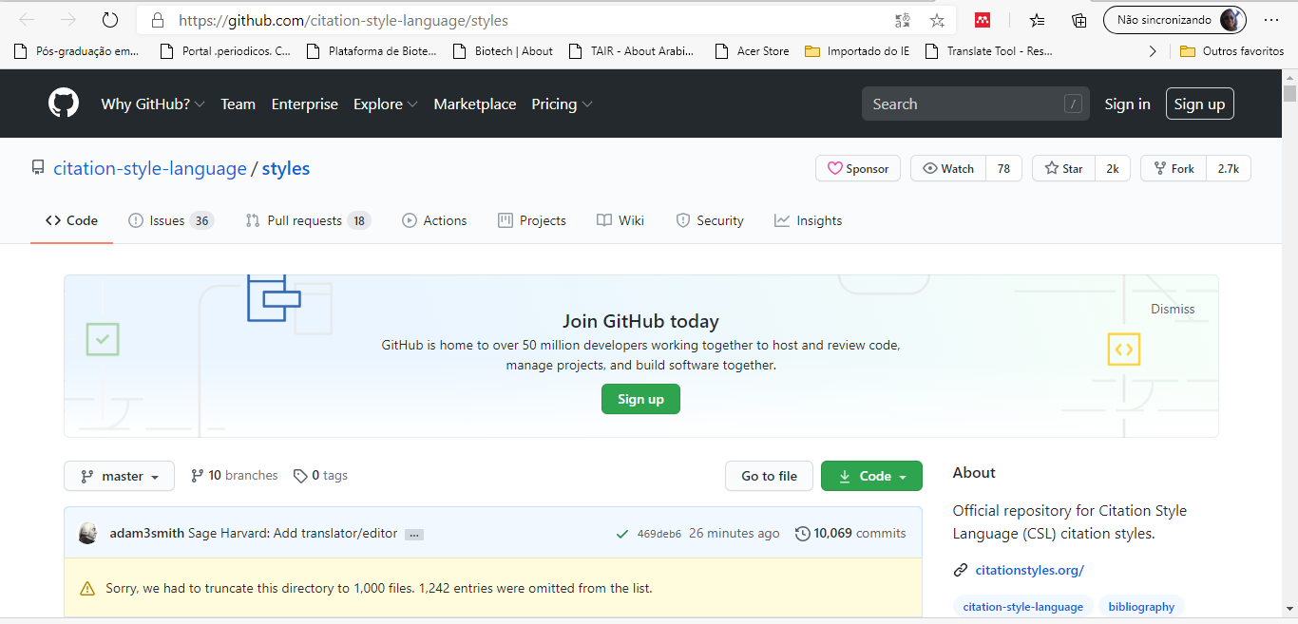
MS Word plugin: escolhendo estilos de citação

Slide 48
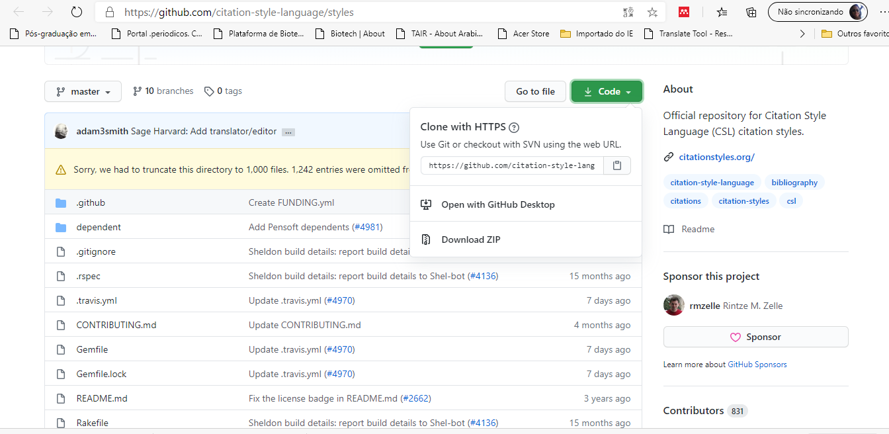
MS Word plugin: escolhendo estilos de citação

Slide 49
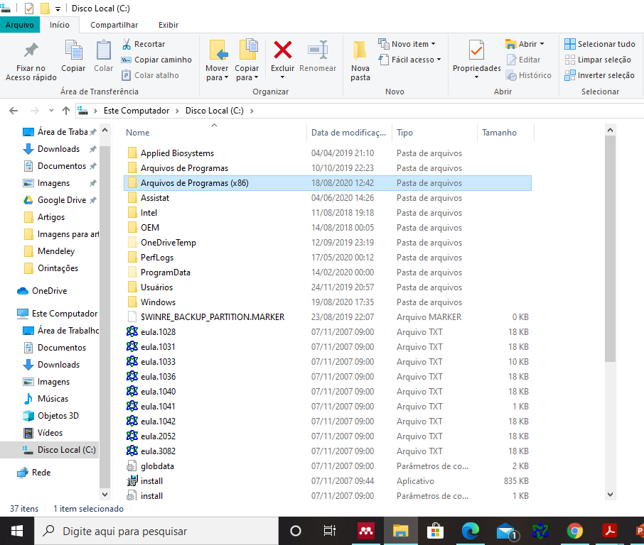
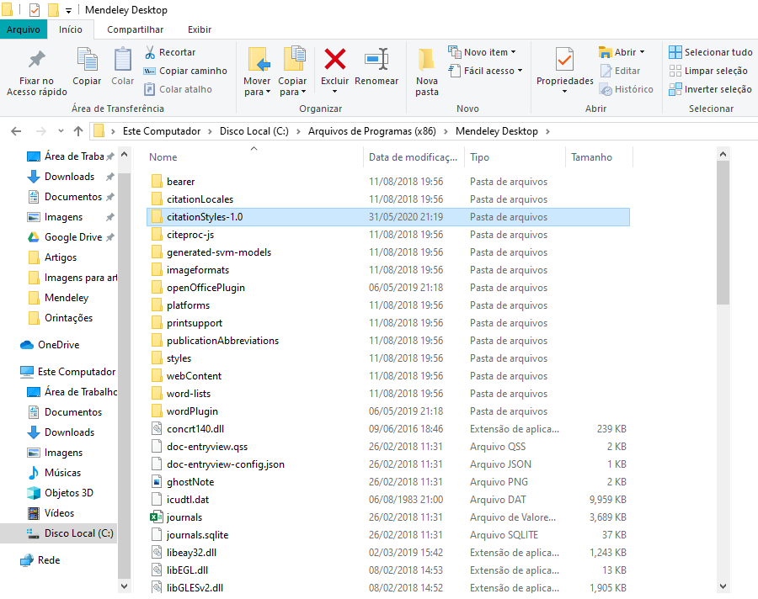
MS Word plugin: escolhendo estilos de citação

Slide 50
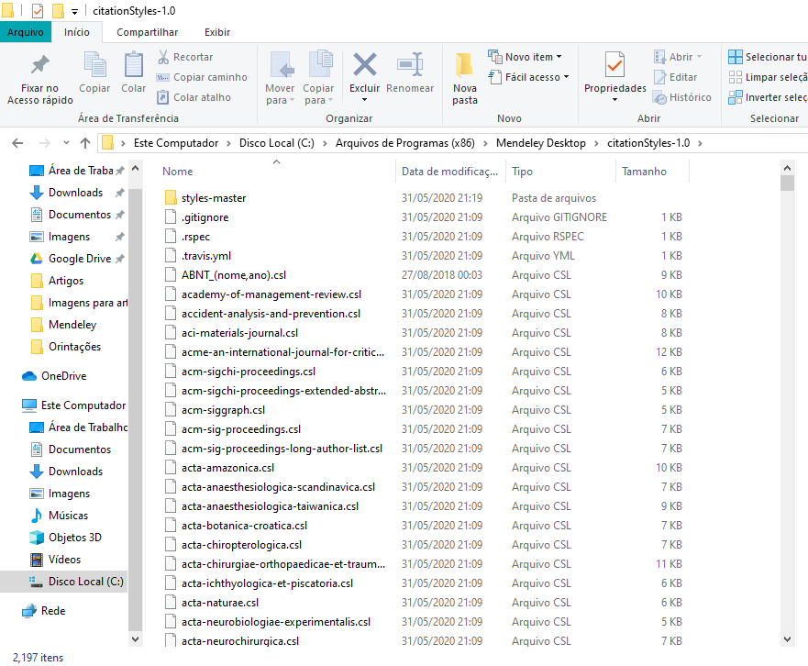
MS Word plugin: escolhendo estilos de citação

Slide 51
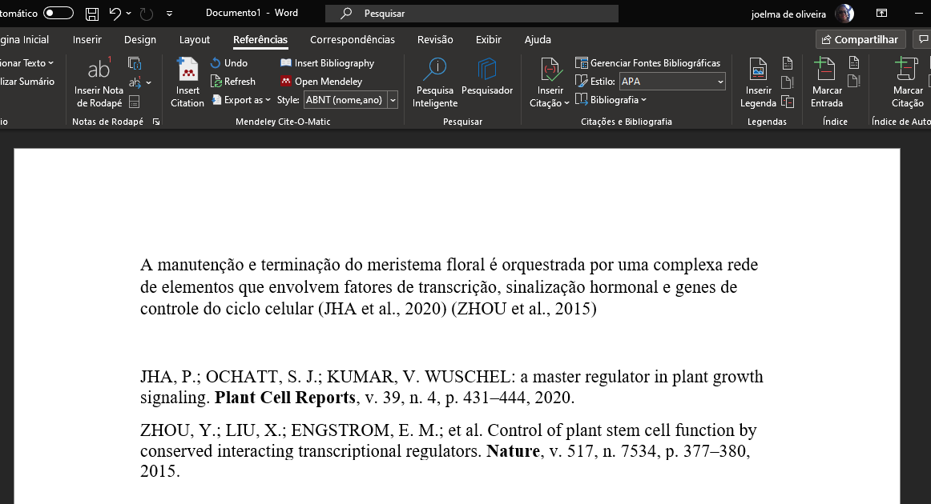
MS Word plugin: mesclar citações

Slide 52
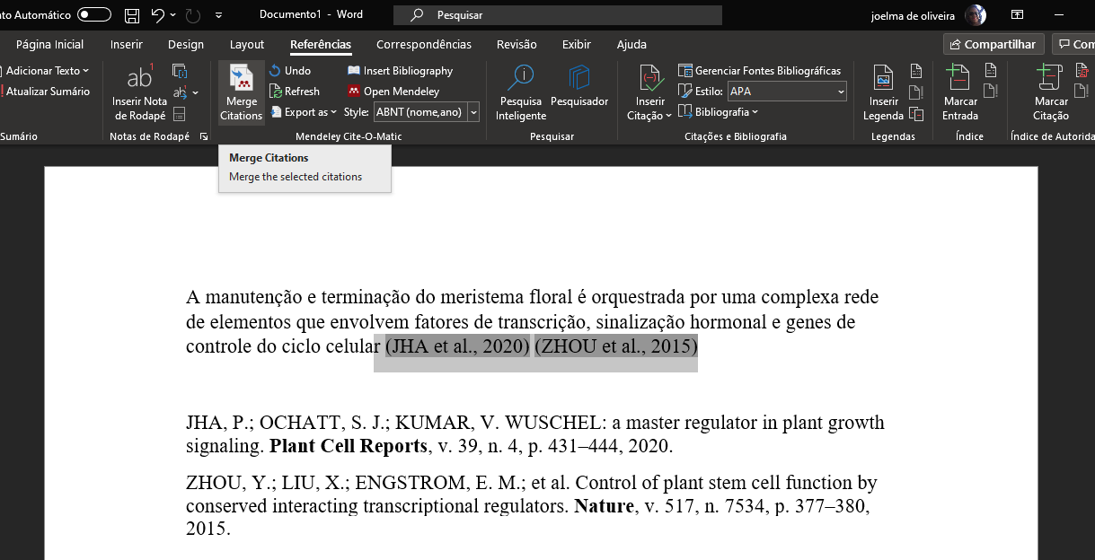
MS Word plugin: mesclar citações

Slide 53
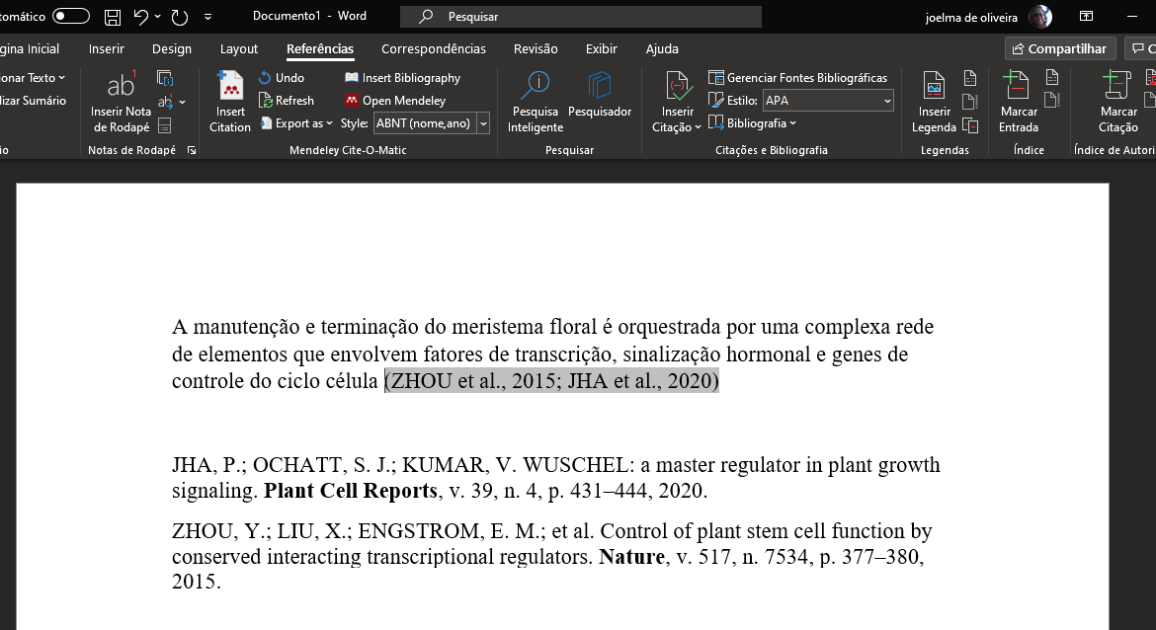
MS Word plugin: mesclar citações

Slide 54
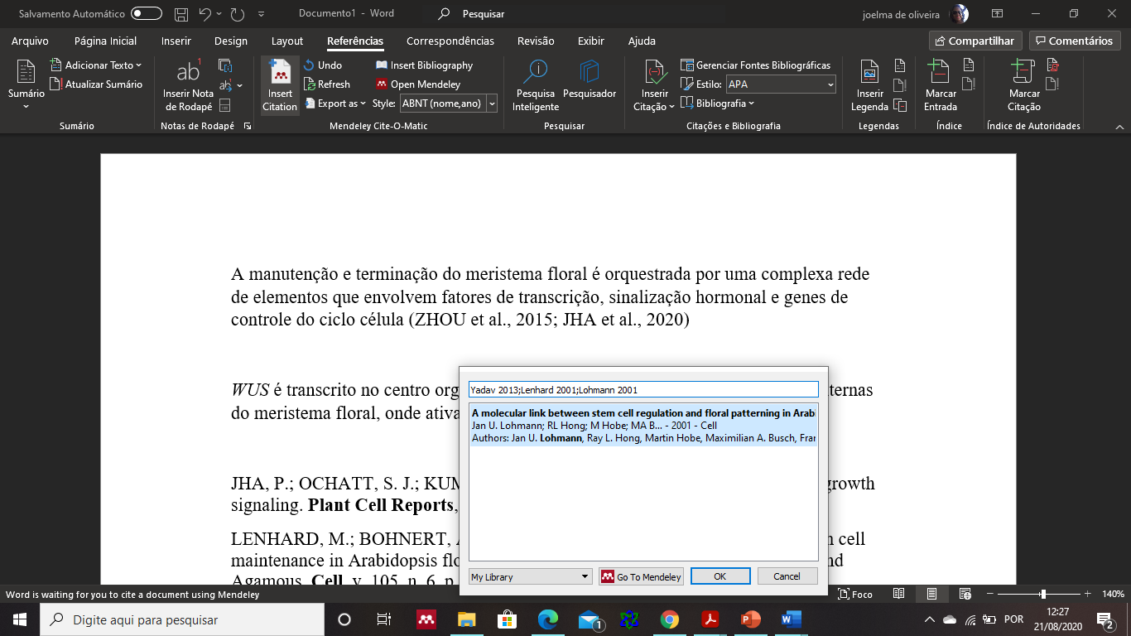
MS Word plugin: adicionar mais de uma citação

Slide 55
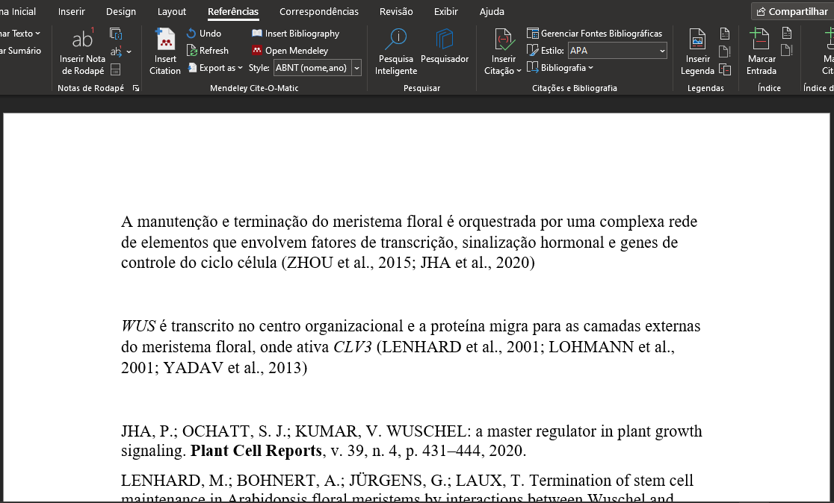
MS Word plugin: adicionar mais de uma citação

Slide 56
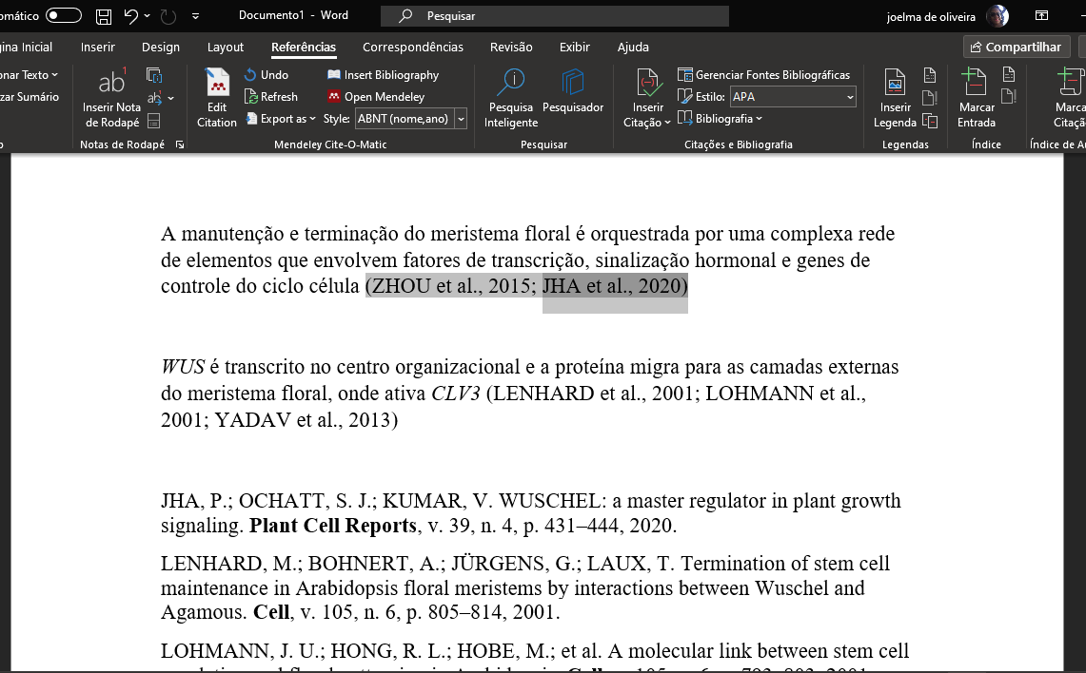
MS Word plugin: editar citação

Slide 57
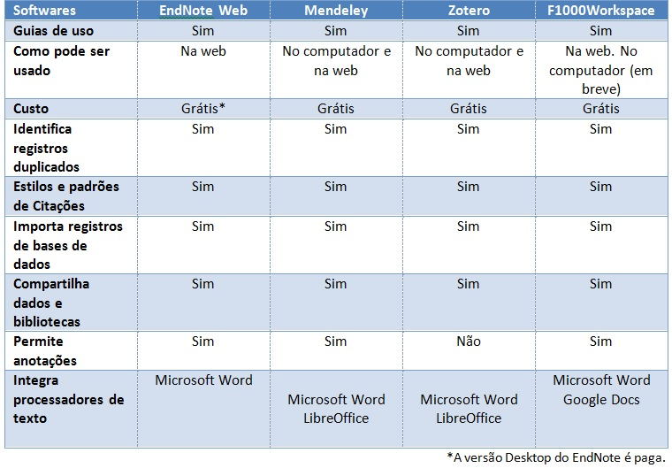
Outros gerenciadores

